Slide 1
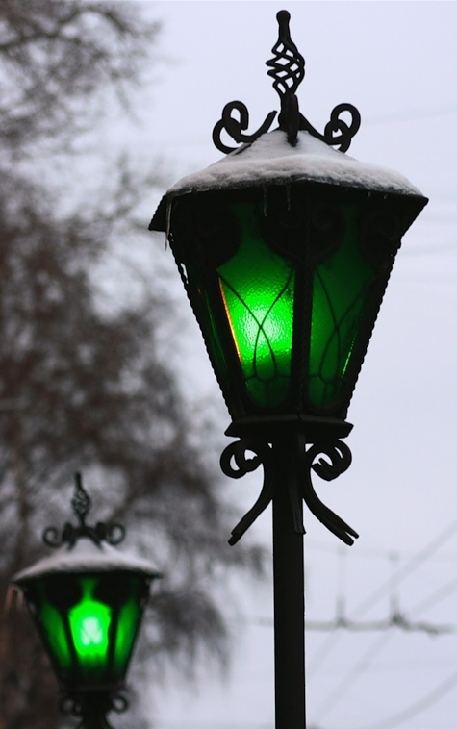
Фонари

Slide 2
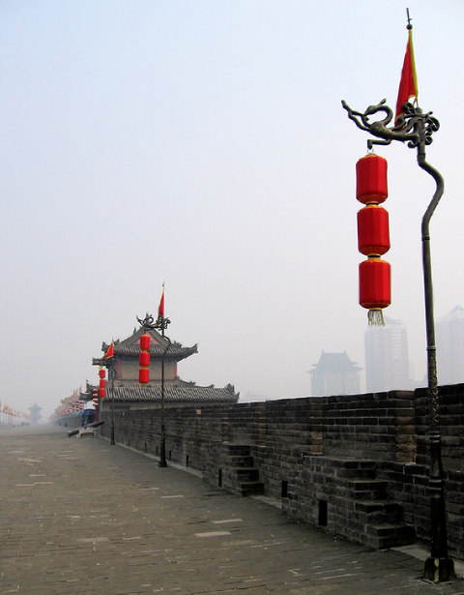
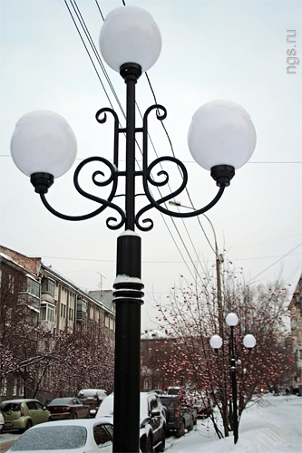
Старинные фонари

Slide 3
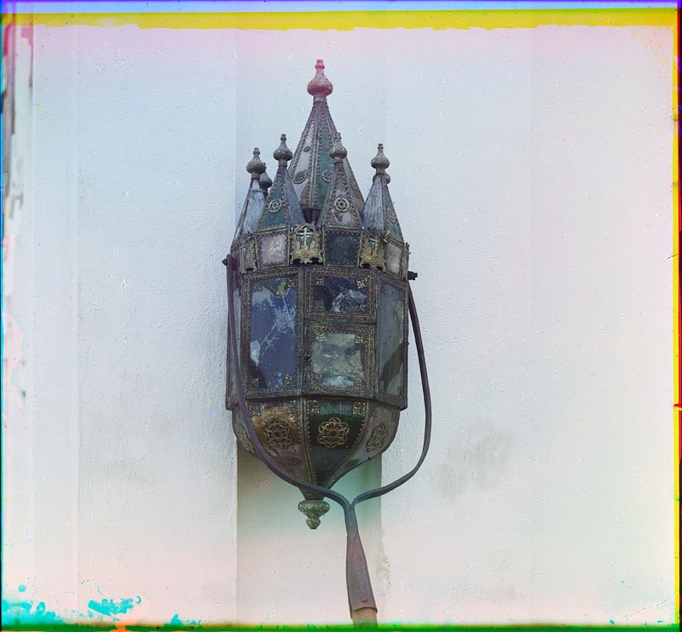
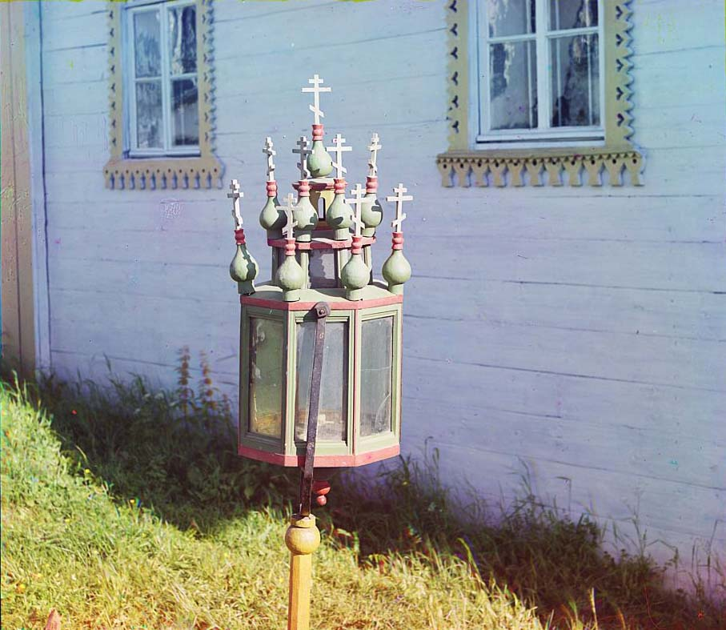
Старинный фонарь. В церкви Рождества Христова. 1909 год Фото С.М.Прокудина-Горского
Старинный фонарь в церкви Успения Божией Матери.

Slide 4
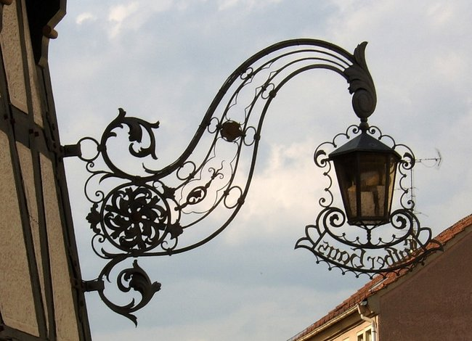
Когда сгущаются сумерки, зажигаются фонари. Как верные стражи стоят они на городских улицах и площадях.
Посмотри, какой необыкновенный фонарь с ажурными дополнениями!

Slide 5
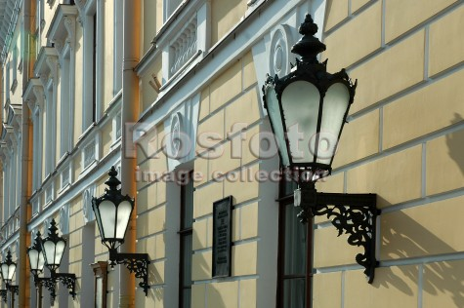
Рассмотри внимательно фонари. У каждого из них своя особенная форма, нарядные одежды.
Санкт-Петербург. Старинные фонари на фасаде здания в центре города.

Slide 6
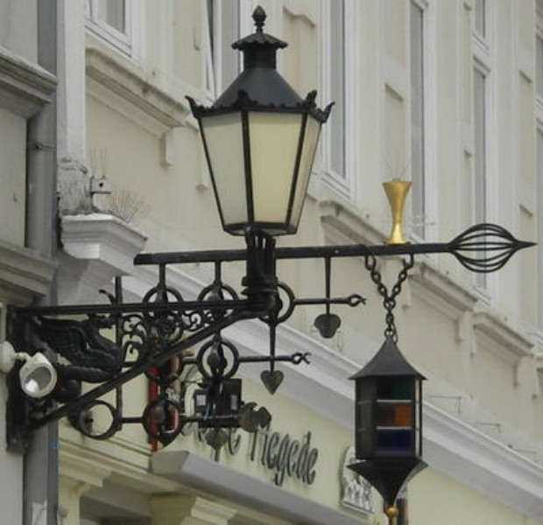
Какие разные бывают фонари! Этот похож на колокольчик. Когда вспыхивает свет, он мгновенно преображается, превращаясь в волшебный колокольчик – светлячок.

Slide 7
А вот многоярусный фонарь величаво стоит на площади.

Slide 8
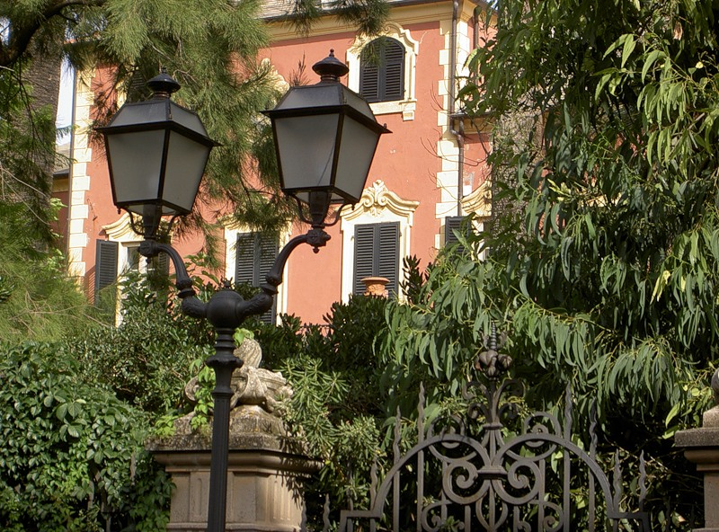

Slide 9
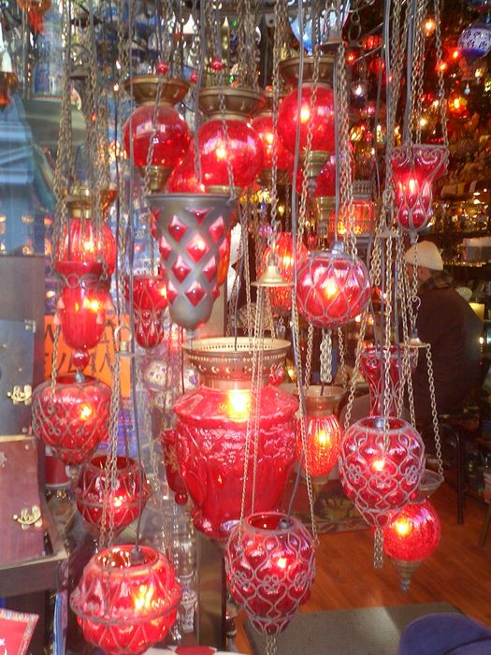
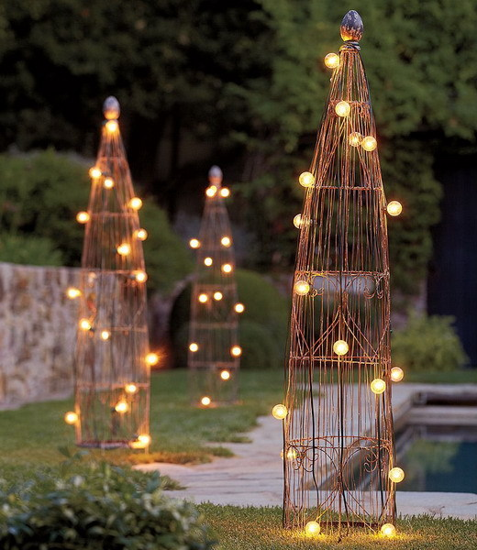
Современные фонари

Slide 10
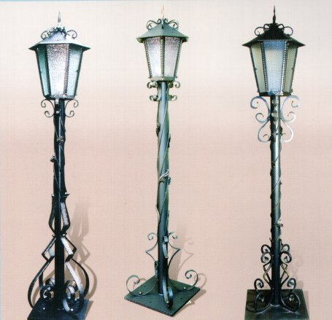

Slide 11
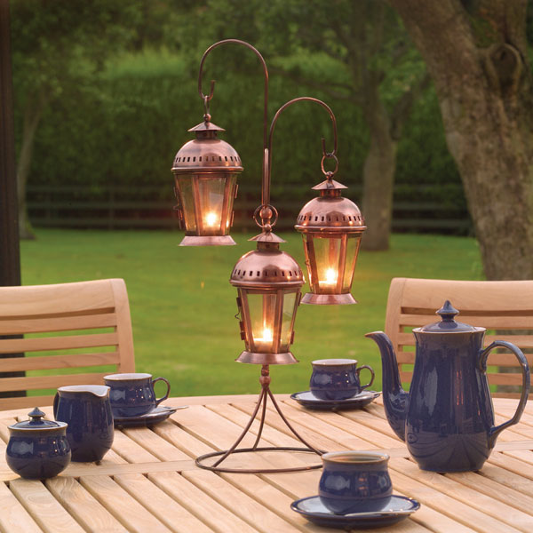

Slide 12
Основные детали фонаря: бетонное основание, стойка-труба и светильник.

Slide 13
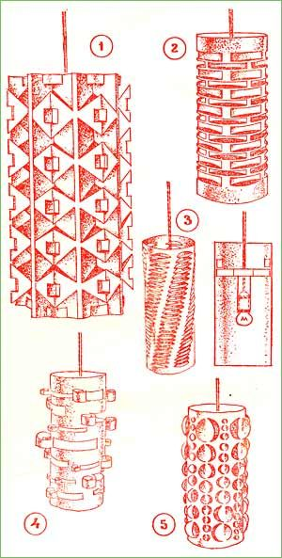

Slide 14
В XI веке, в одной китайской деревушке (вроде бы близ нынешнего Пекина (Китай), хотя достоверно никому не известно) жило очень много монахов. Они занимались земледелием и ремеслом. Труд монахов был очень тяжелым: они работали по 14-16 часов в день, обеспечивая не только себя, но и помогая всей своей деревне. Климат и почвы в этом районе не очень подходили для выращивания риса и других культур: засуха, песчаные бури и неплодородные почвы не давали взойти урожаю.
Через некоторое время люди деревни совсем опустили руки, но монахи не сдавались, их предводитель, господин Чжи Лин всегда старался поднять дух деревни и ее жителей. Напряжение в деревне накалялось и чтобы не допустить воровства, другого беззакония и переезда жителей в другие деревни, Чжи Лин и его монахи стали молиться и зажигать факелы каждый вечер.

Slide 15
Ежедневно деревня ночью озарялась свечением от факелов. Монахи говорили, что огонь очищает душу и придает всем сил. Совсем того не замечая, жители деревни потеряли тревогу, утратили жажду скуки и бренного существования, они наполнились силами, освободив свой разум от дурных мыслей. Постепенно жизнь в деревне наладилась и урожаи стали расти… Раз в неделю монахи жгли огонь. Этого было мало и чтобы жизнь продолжилась в стабильном русле, они стали привлекать жителей, устраивая еженедельные праздники, освещенные огнем.
Однажды Чжи Лин предложил близким к нему монахам использовать вместо факелов другие изделия, которые могли бы добавить символичности к этому обряду и одновременно подарить людям улыбки и удовольствие от происходящего.

Slide 16
Сделав квадратный бамбуковый каркас, они прикрепили к нему куб из бумаги. Так началась история Небесных Фонариков.
Монахи натянули тончайшую проволоку на бамбуковый каркас, а в центре конструкции установили бумажный рулон, пропитанный воском. В результате Небесный Фонарик из бумаги взмыл в небо, радуя красотой полета всех жителей деревни.
С этого момента использование Небесного Фонарика на праздник, на свадьбу или день рождения стало для жителей деревни обычаем. Запуская их в небо, жители наполнялись новой силой и энергией для жизни и проходили фазу очищения. В результате в деревне стали выращивать новые культуры: это чай и хлопок. Дела в деревне шли в гору. Весть о Небесных Фонариков распространилась по всей Азии.

Slide 17
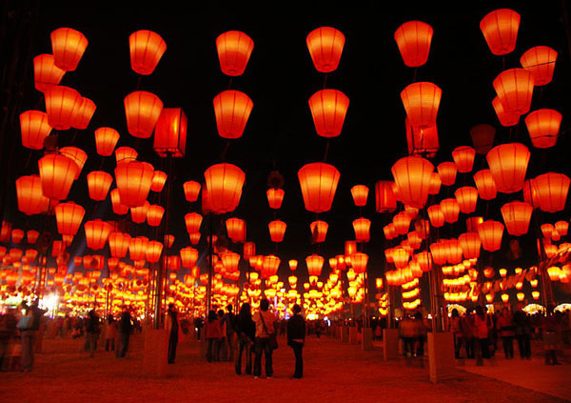
Небесные фонарики

Slide 18
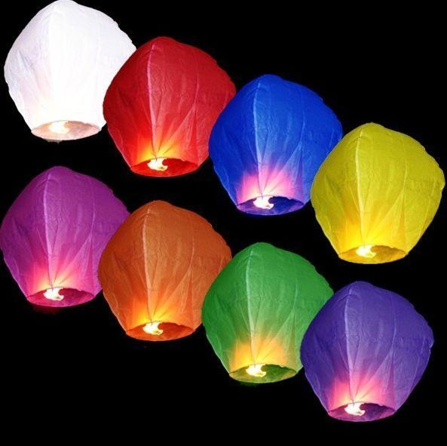

Slide 19
http://russian-church.ru/viewpage.php?cat=vologda&page=78 старинный фонарь
http://fonariki.od.ua/istoriya/ история небесных фонариков
http://selenaart.ru/post240786222/ фонари
http://images.yandex.ru/yandsearch?p=1&text=старинные%20фонари&noreask=1&img_url=prokudin-gorskiy.ru%2Flibrary%2Fpg%2Floc%2F0962b.jpg&pos=48&rpt=sima
http://www.susam.ru/index.php?option=com_mtree&task=viewlink&link_id=572&Itemid=1
МКОУ «Частоозерская сош»
Макарова Е.В.
Учитель начальных классов

